Slide 1


FOYERS FAMILIAUX INDIENS
Recours Collectif
CATÉGORIE 1 ​
Guide du formulaire de réclamation​

Slide 2


ADMISSIBILITÉ​
Personnes placées dans des foyers privés entre le 1er septembre 1951 et le 30 juin 1992 pour fréquenter l’école.
Pour être admissible, le membre du groupe doit avoir été vivant le 24 juillet 2016 ou après cette date.​
(non postsecondaire)
FOYERS FAMILIAUX INDIENS Recours Collectif

Slide 3

DATE LIMITE DE SOUMISSION
Le 22 février 2027​
FOYERS FAMILIAUX INDIENS Recours Collectif

Slide 4

SOUTIEN EN​
SANTÉ MENTALE
Ligne d’écoute d’espoir pour le mieux-être​
24 heures sur 24, 7 jours sur 7 ​
1 855 242 3310
www.espoirpourlemieuxetre.ca
FOYERS FAMILIAUX INDIENS Recours Collectif

Slide 5

SOUTIEN LIÉ​
AU FORMULAIRE DE RÉCLAMATION
Administrateur des réclamations​
Du lundi au vendredi | de 9 h à 19 h (HNE)​
1 888 499 1155
reclamer@foyersfamiliauxfederaux.com
www.foyersfamiliauxfederaux.com
FOYERS FAMILIAUX INDIENS Recours Collectif

Slide 6

AIDE JURIDIQUE​
Vous pouvez communiquer avec un avocat pour vous aider à remplir votre formulaire de réclamation.​
FORMULAIRE DE RÉCLAMATION DE CATÉGORIE 1
L’administrateur des réclamations ne paiera pas le coût de l’avocat.​
COMMUNIQUEZ AVEC LE BARREAU DE VOTRE PROVINCE OU TERRITOIRE​
FORMULAIRE DE RÉCLAMATION DE CATÉGORIE 2
L’administrateur des réclamations paiera le coût de l’avocat.​
www.foyersfamiliauxfederaux.com/ressources
FOYERS FAMILIAUX INDIENS Recours Collectif

Slide 7


IL EXISTE DEUX CATÉGORIES DE FORMULAIRES DE RÉCLAMATION​
FOYERS FAMILIAUX INDIENS Recours Collectif

Slide 8
FORMULAIRE DE RÉCLAMATION​ DE CATÉGORIE 1​
INDEMNISATION POUR
EXPÉRIENCE COMMUNE​
Pour un placement dans ​
le Programme des foyers familiaux indiens​
10 000 $
FOYERS FAMILIAUX INDIENS Recours Collectif

Slide 9
FORMULAIRE DE RÉCLAMATION DE CATÉGORIE 2
INDEMNISATION SUPPLÉMENTAIRE ​
POUR LES PRÉJUDICES SUBIS​
Selon le préjudice, ​
les paiements d’indemnisation varieront.​
10 000 $ à 200 000 $
FOYERS FAMILIAUX INDIENS Recours Collectif

Slide 10
DÉTAILS​
SUR LES CATÉGORIE​ DE FORMULAIRE​
CATÉGORIE 1​
CATÉGORIE 2
Le formulaire de réclamation de catégorie 1​
doit être rempli en premier.​
Ce formulaire n’est pas requis.​
L’administrateur des réclamations couvrira le coût d’un avocat pour la catégorie 2.
FOYERS FAMILIAUX INDIENS Recours Collectif

Slide 11



COMMENT PRÉSENTER UNE DEMANDE ​
D’INDEMNISATION
Il existe trois façons d’obtenir un ​
formulaire de réclamation.
TÉLÉCHARGER ​
LE FORMULAIRE DE RÉCLAMATION
DEMANDE DU FORMULAIRE ​
DE RÉCLAMATION PAR LA POSTE​
FORMULAIRE DE RÉCLAMATION​ EN LIGNE​
FOYERS FAMILIAUX INDIENS Recours Collectif

Slide 12



CONSEILS​
Prenez votre temps​
?
Foire aux questions​
Communiquez avec l’administrateur des réclamations pour obtenir de l’aide​
FOYERS FAMILIAUX INDIENS Recours Collectif

Slide 13
TYPES DE FORMULAIRES​
CATÉGORIE 1
FOYERS FAMILIAUX INDIENS Recours Collectif

Slide 14

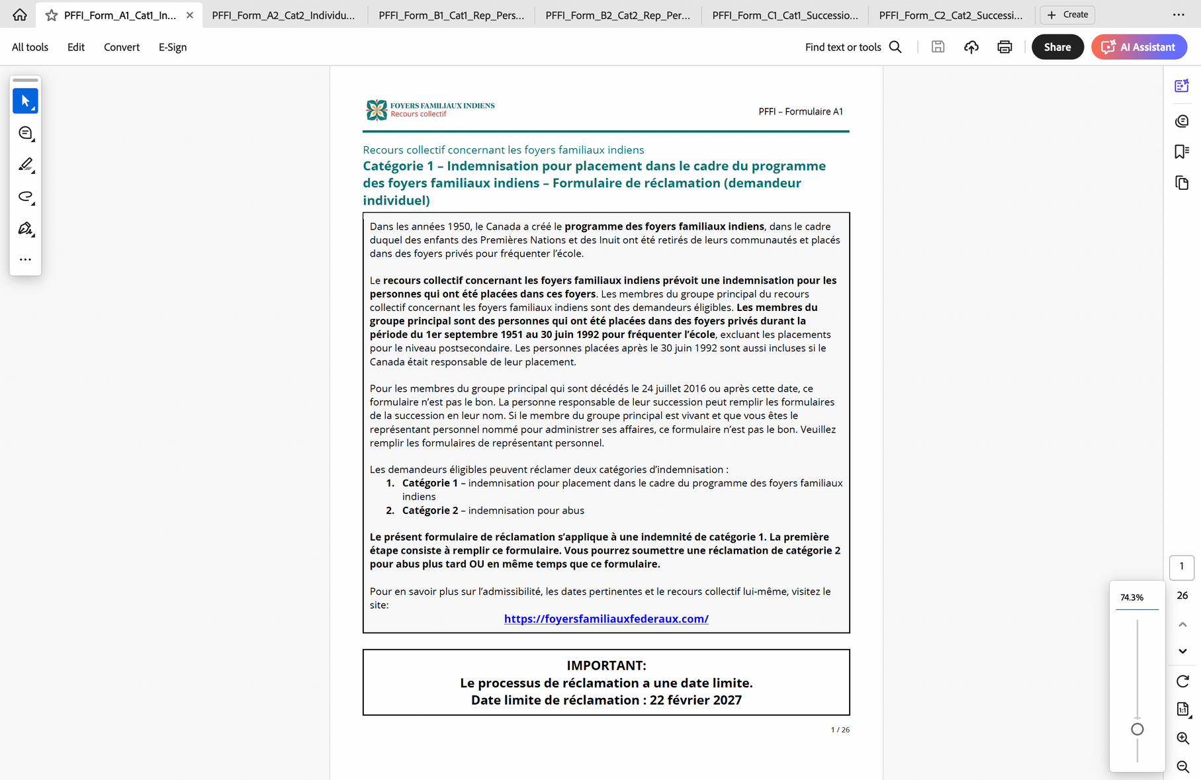
TYPES DE FORMULAIRES​
CATÉGORIE 1​
FORMULAIRE DE RÉCLAMATION INDIVIDUELLE (A1)
FORMULAIRE DE
RÉCLAMATION A1​
Remplissez le formulaire pour
vous-même. ​
FOYERS FAMILIAUX INDIENS Recours Collectif

Slide 15
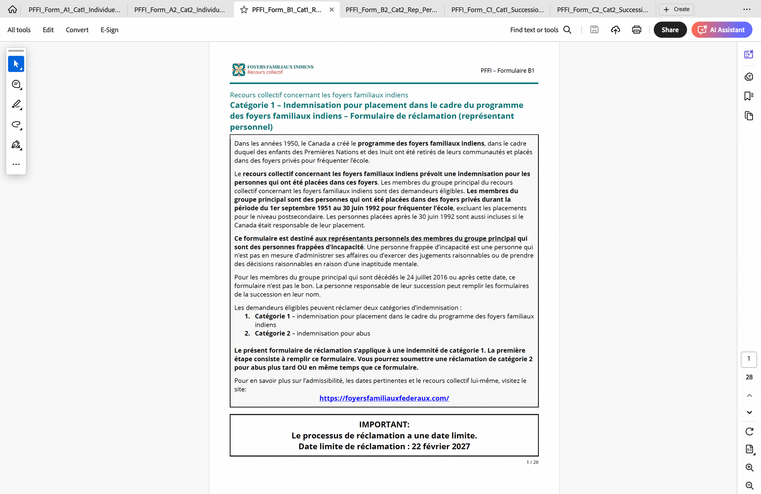
TYPES DE FORMULAIRES​
CATÉGORIE 1​
FORMULAIRE DU REPRÉSENTANT PERSONNEL (B1)​
FORMULAIRE DE RÉCLAMATION B1​
Remplissez le formulaire pour quelqu’un qui n’a pas la capacité mentale de le faire lui-même.​
FOYERS FAMILIAUX INDIENS Recours Collectif

Slide 16
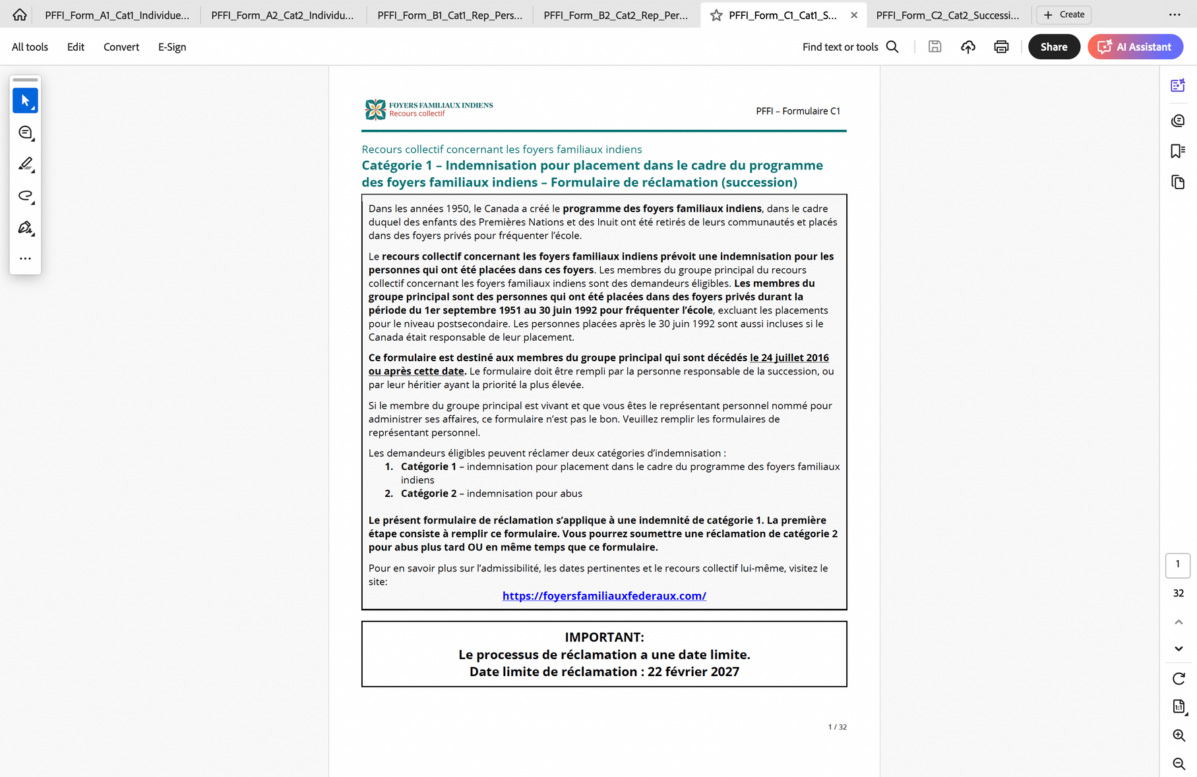
TYPES DE FORMULAIRES​
CATÉGORIE 1​
FORMULAIRE DU REPRÉSENTANT DE LA SUCCESSION (C1)​
FORMULAIRE DE RÉCLAMATION C1​
Remplissez le formulaire pour une personne décédée.​
FOYERS FAMILIAUX INDIENS Recours Collectif

Slide 17
CATÉGORIE 1​
SECTION A | RENSEIGNEMENTS SUR LE DEMANDEUR​
FOYERS FAMILIAUX INDIENS Recours Collectif

Slide 18

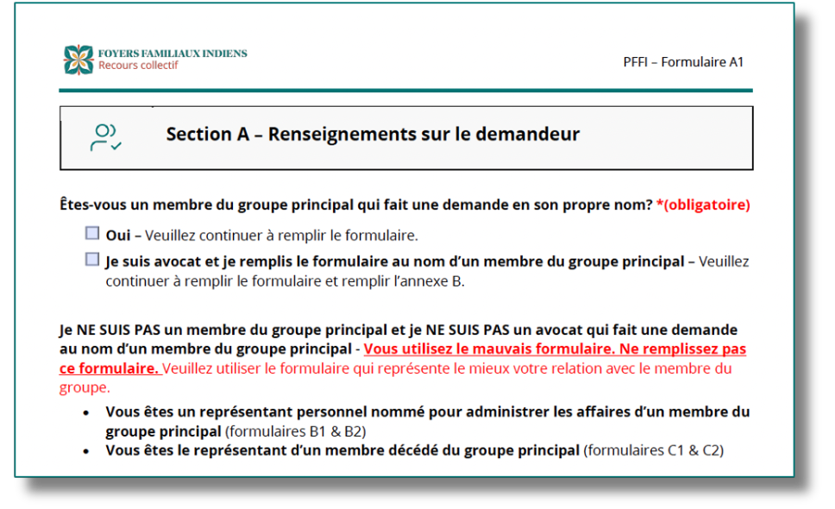

CATÉGORIE 1​
SECTION A​
PAGE 5
DU FORMULAIRE DE RÉCLAMATION​
FOYERS FAMILIAUX INDIENS Recours Collectif

Slide 19
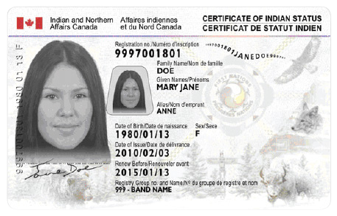

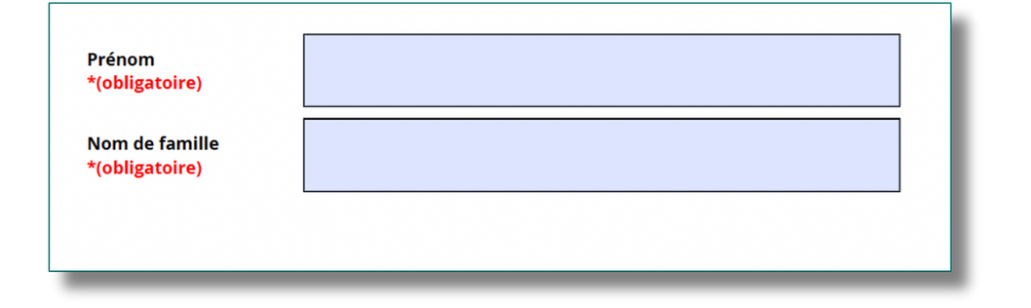
CATÉGORIE 1​
SECTION A
PAGE 5
DU FORMULAIRE DE RÉCLAMATION​
Mary Jane
Doe
FOYERS FAMILIAUX INDIENS Recours Collectif

Slide 20
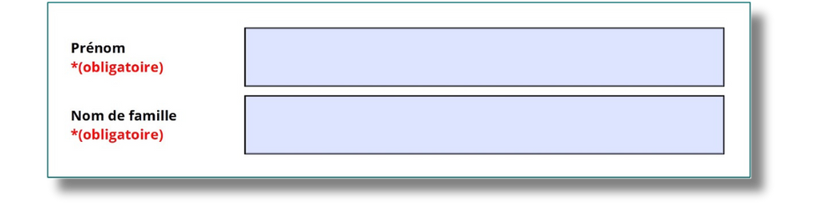
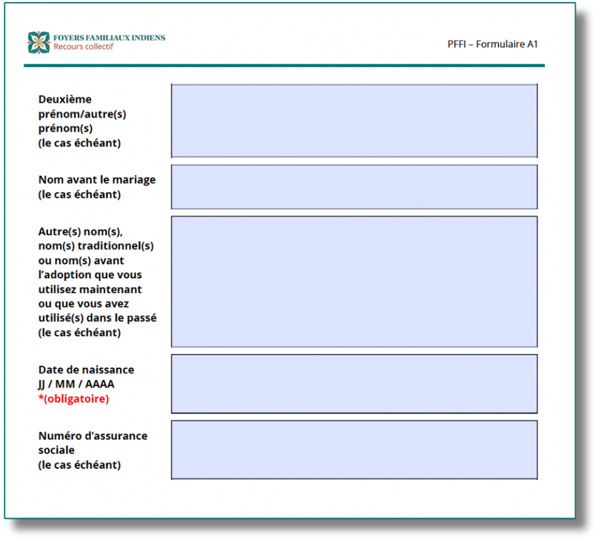
CATÉGORIE 1​
SECTION A
PAGE 5 & 6
DU FORMULAIRE DE RÉCLAMATION​
FOYERS FAMILIAUX INDIENS Recours Collectif

Slide 21
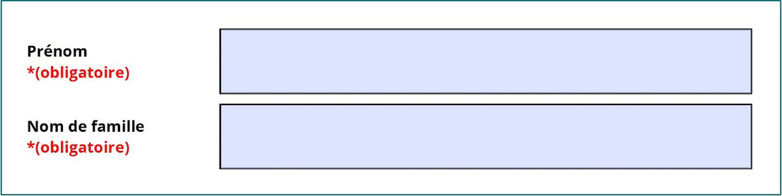
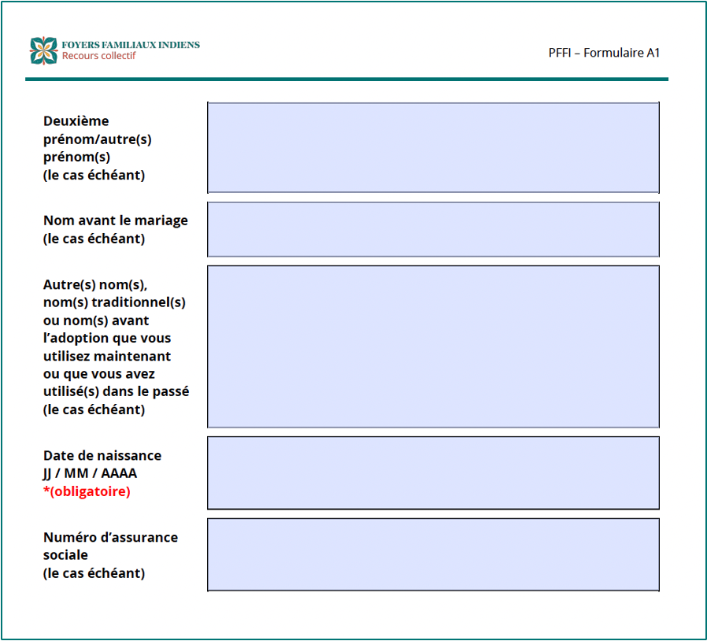
CATÉGORIE 1​
SECTION A
PAGE 5 & 6
DU FORMULAIRE DE RÉCLAMATION​
FOYERS FAMILIAUX INDIENS Recours Collectif

Slide 22
CATÉGORIE 1​
SECTION A
PAGE 6
DU FORMULAIRE DE RÉCLAMATION​
FOYERS FAMILIAUX INDIENS Recours Collectif

Slide 23
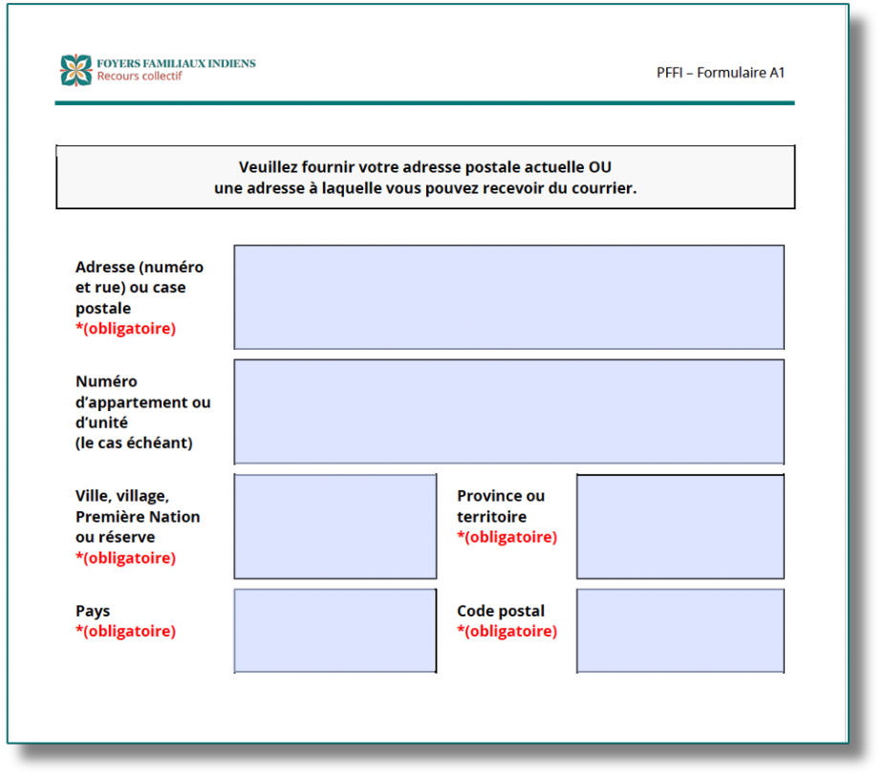
CATÉGORIE 1​
SECTION A
PAGE 7
DU FORMULAIRE DE RÉCLAMATION​
FOYERS FAMILIAUX INDIENS Recours Collectif

Slide 24
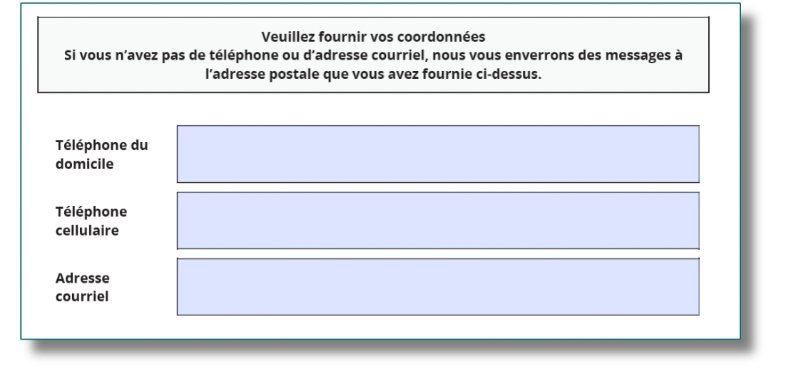
CATÉGORIE 1​
SECTION A
PAGE 8
DU FORMULAIRE DE RÉCLAMATION​
FOYERS FAMILIAUX INDIENS Recours Collectif

Slide 25
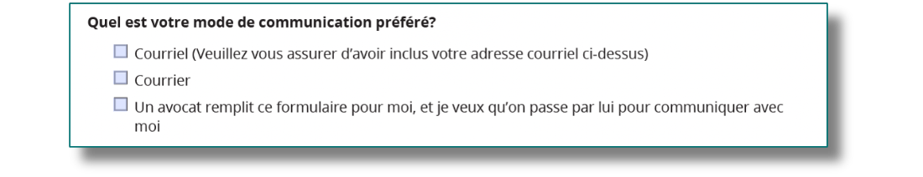
CATÉGORIE 1​
SECTION A
PAGE 8
DU FORMULAIRE DE RÉCLAMATION​
FOYERS FAMILIAUX INDIENS Recours Collectif

Slide 26
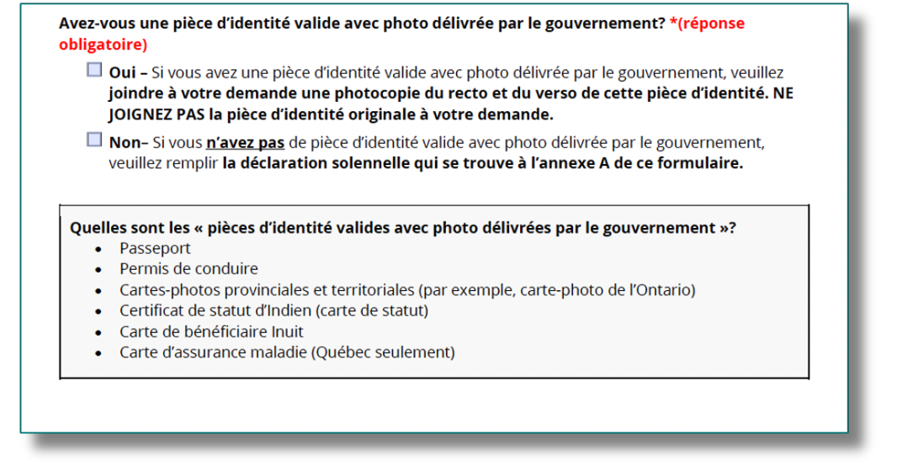
CATÉGORIE 1​
SECTION A
PAGE 9
DU FORMULAIRE DE RÉCLAMATION​
FOYERS FAMILIAUX INDIENS Recours Collectif

Slide 27
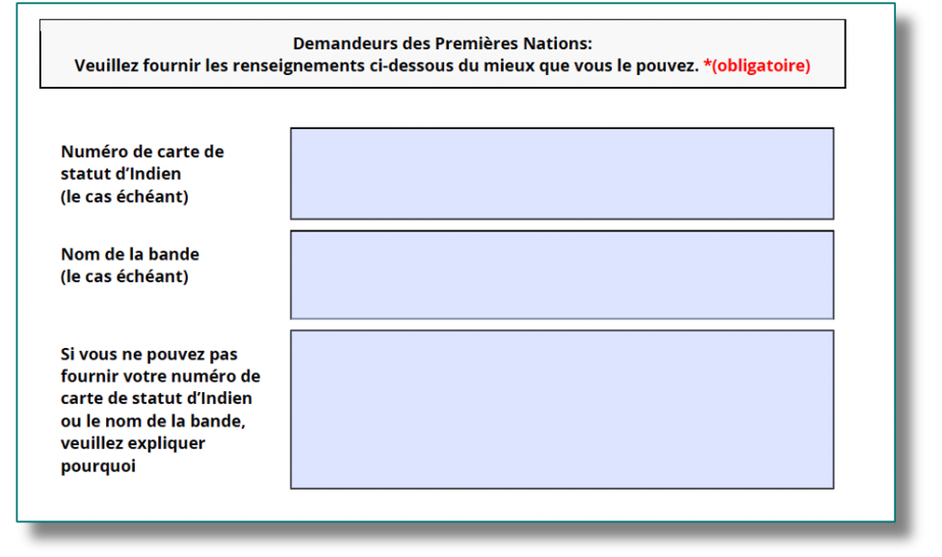
CATÉGORIE 1​
SECTION A
PAGE 10
DU FORMULAIRE DE RÉCLAMATION​
#1
#1
#2
#2
FOYERS FAMILIAUX INDIENS Recours Collectif

Slide 28
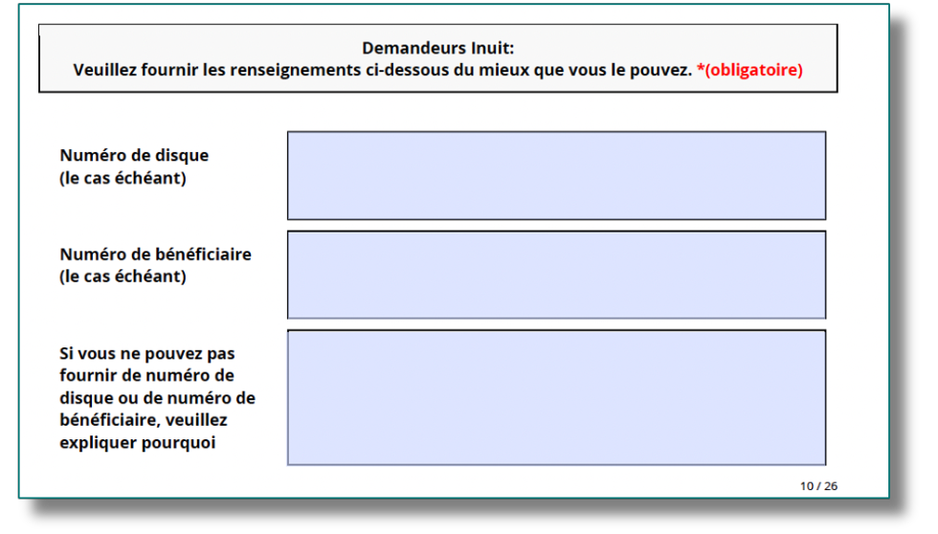
CATÉGORIE 1​
SECTION A
PAGE 10
DU FORMULAIRE DE RÉCLAMATION​
FOYERS FAMILIAUX INDIENS Recours Collectif

Slide 29
CATÉGORIE 1​
SECTION B | RENSEIGNEMENTS POUR LE
PAIEMENT​
FOYERS FAMILIAUX INDIENS Recours Collectif

Slide 30
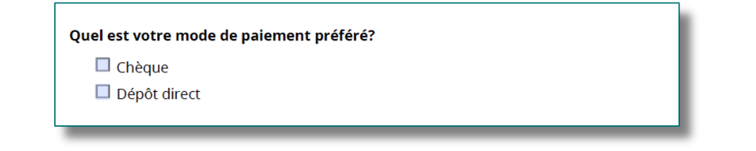
CATÉGORIE 1​
SECTION B
PAGE 11
DU FORMULAIRE DE RÉCLAMATION​
FOYERS FAMILIAUX INDIENS Recours Collectif

Slide 31
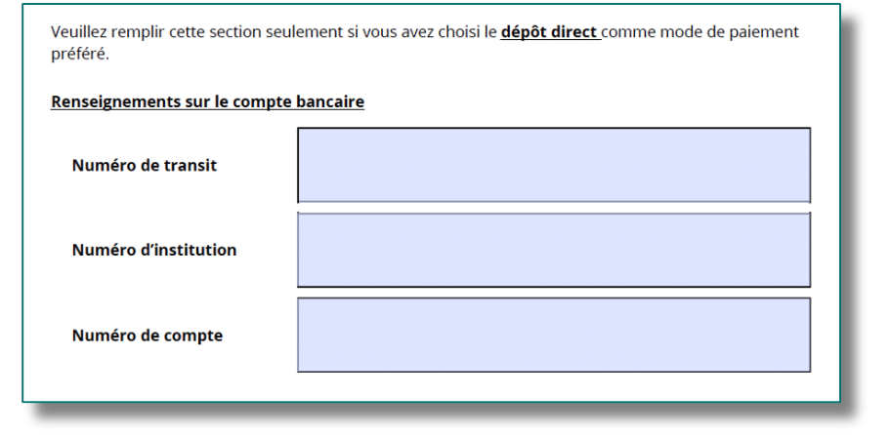
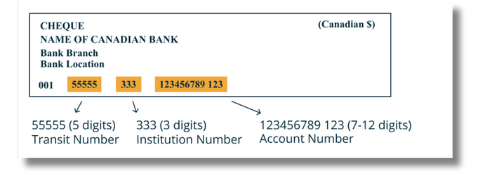
CATÉGORIE 1​
SECTION B
PAGE 11
DU FORMULAIRE DE RÉCLAMATION​
FOYERS FAMILIAUX INDIENS Recours Collectif

Slide 32
CATÉGORIE 1​
SECTION C | TEMPS PASSÉ DANS LE ​
PROGRAMME DE FOYERS
FAMILIAUX INDIENS
FOYERS FAMILIAUX INDIENS Recours Collectif

Slide 33
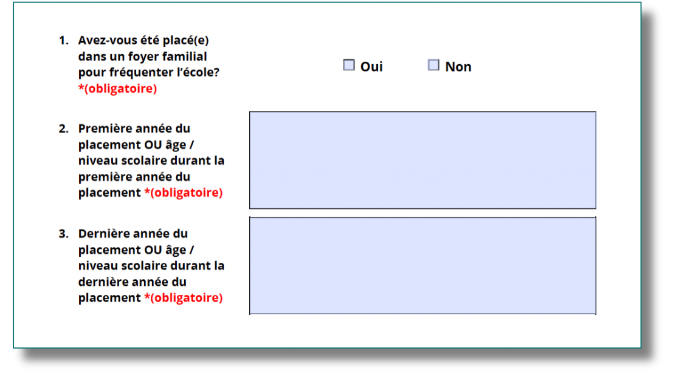
CATÉGORIE 1​
SECTION C
PAGE 13
DU FORMULAIRE DE RÉCLAMATION​
FOYERS FAMILIAUX INDIENS Recours Collectif

Slide 34
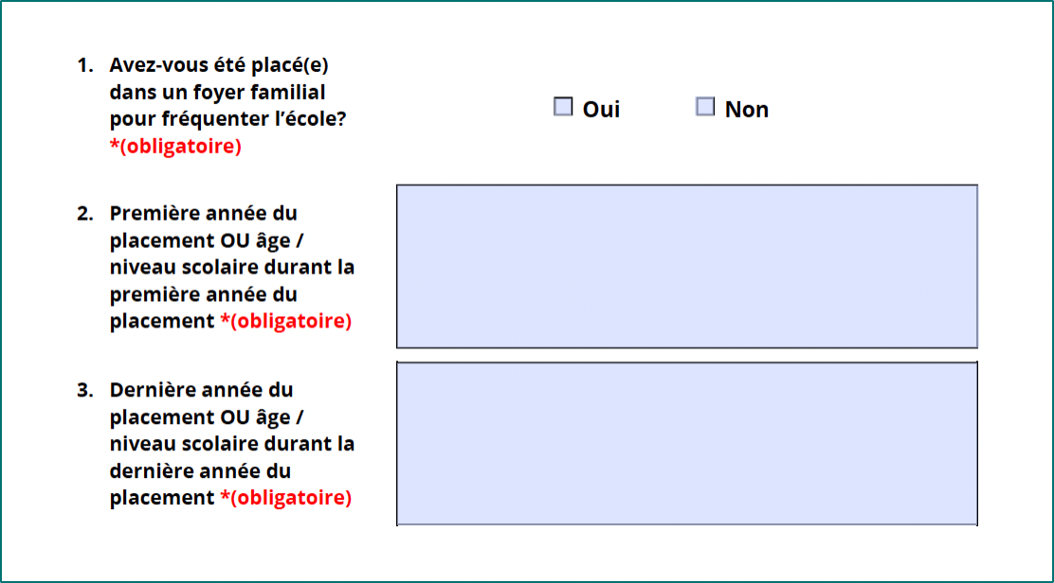
CATÉGORIE 1​
SECTION C
PAGE 13
DU FORMULAIRE DE RÉCLAMATION​
FOYERS FAMILIAUX INDIENS Recours Collectif

Slide 35
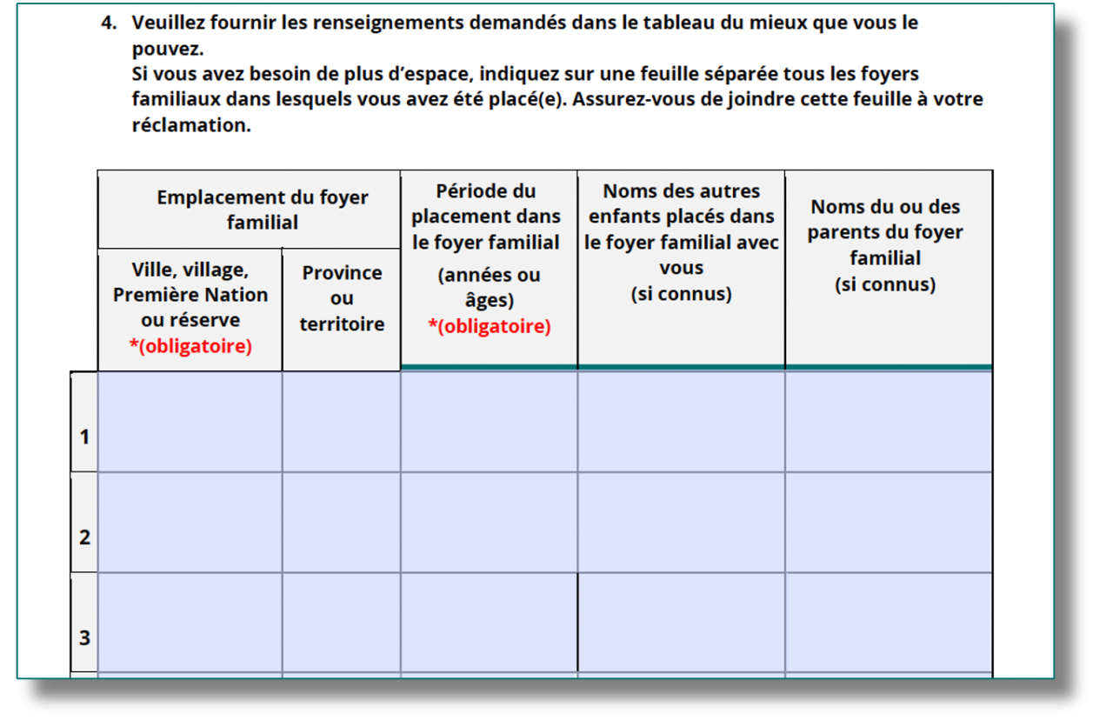
CATÉGORIE 1​
SECTION C
PAGE 14
DU FORMULAIRE DE RÉCLAMATION​
(Si plus d'une pension)
FOYERS FAMILIAUX INDIENS Recours Collectif

Slide 36
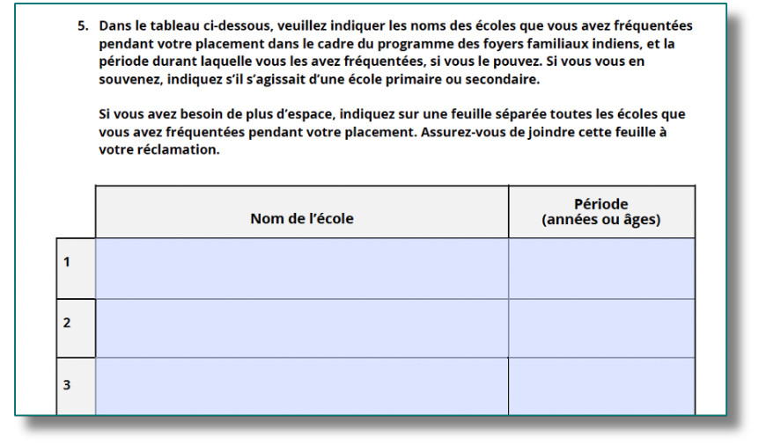
CATÉGORIE 1​
SECTION C
PAGE 15
DU FORMULAIRE DE RÉCLAMATION​
(Si plus d'une école)
FOYERS FAMILIAUX INDIENS Recours Collectif

Slide 37
CATÉGORIE 1​
SECTION D | RENSEIGNEMENTS SUR LA
DIFFUSION
FOYERS FAMILIAUX INDIENS Recours Collectif

Slide 38
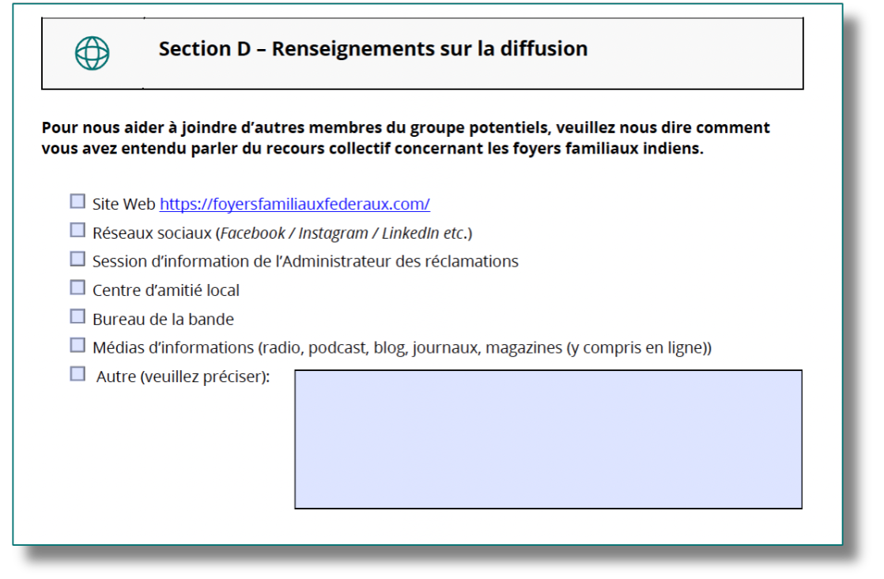
CATÉGORIE 1​
SECTION D
PAGE 16
DU FORMULAIRE DE RÉCLAMATION​
FOYERS FAMILIAUX INDIENS Recours Collectif

Slide 39
CATÉGORIE 1​
SECTION E | ACCEPTATION
FOYERS FAMILIAUX INDIENS Recours Collectif

Slide 40
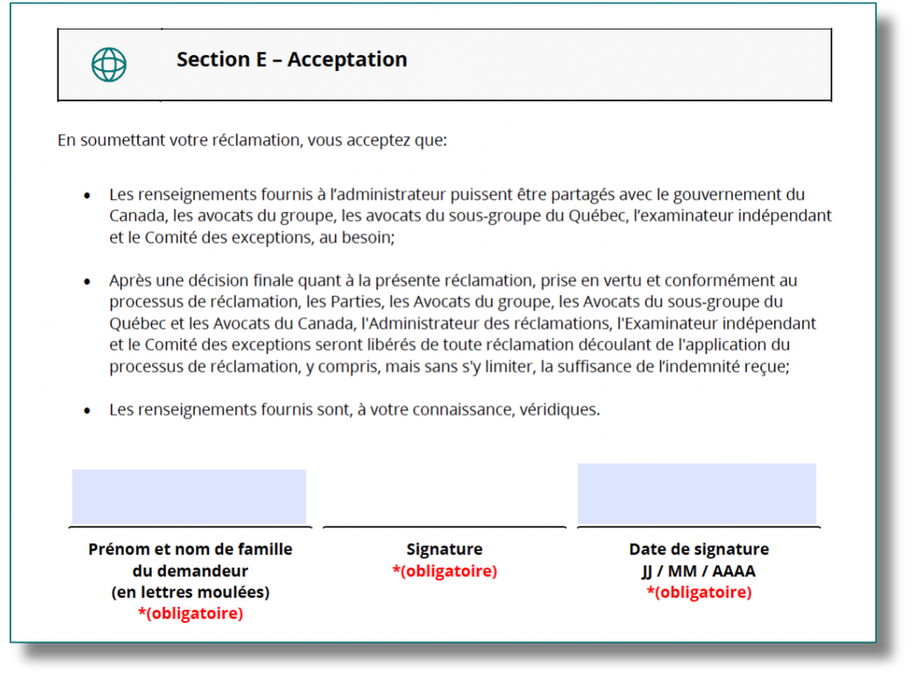
CATÉGORIE 1​
SECTION E
PAGE 17
DU FORMULAIRE DE RÉCLAMATION​
FOYERS FAMILIAUX INDIENS Recours Collectif

Slide 41

SOUMETTRE UNE RÉCLAMATION​
Si vous avez fourni votre pièce d’identité et n’avez pas utilisé un avocat, vous pouvez présenter votre réclamation.​
FOYERS FAMILIAUX INDIENS Recours Collectif

Slide 42

En ligne​
www.foyersfamiliauxfederaux.com/
formulaire-de-reclamation
SOUMETTRE UNE RÉCLAMATION​
Par courriel
reclamer@foyersfamiliauxfederaux.com
Vous pouvez soumettre votre formulaire de demande de quatre manières différentes.​
Par télécopieur​
À l’attention de : Recours collectif concernant les foyers familiaux indiens
Numéro de fax : 1 833 912 5048
Par la poste​
À l’attention de : Recours collectif concernant le programme de foyers familiaux indiens
18 York Street, Suite 2500,
Toronto (Ontario) Canada, M5J 0B2
FOYERS FAMILIAUX INDIENS Recours Collectif

Slide 43
FOYERS FAMILIAUX INDIENS
Recours Collectif
MERCI
POUR VOTRE PARTICIPATION​

